Slide 1

54-3
These materials are by the Kongki Ka Project and are made available to you under the terms of the Creative Commons Attribution ShareAlike license 4.0.
You have permission to share and redistribute these materials in any format and to make reasonable revisions and adaptations of this translation, provided that:
You include the above licence and source information.
If you redistribute these materials or create derivatives, you must distribute your contributions under the same license as the original.
The Holy Bible, Berean Standard Bible, BSB is produced in cooperation with Bible Hub, Discovery Bible, OpenBible.com, and the Berean Bible Translation Committee. This text of God's Word has been dedicated to the public domain.
Tibetan text is from the The Holy Bible in Modern Literary Tibetan, New Tibetan Bible translation.
This translation is made available under the terms of the Creative Commons Attribution-NonCommercial-NoDerivatives 4.0 International license.
Notes:
Ch
54 Paul’s 3rd journey
1. Apollos – Acts 18:24-28 (Left Top)
2. 2 years in Ephesus – Acts 19:1-10 (Center Top)
3. 7 sons of Sceva – Acts 19:11-20 (Right Top)
4. Artemis of the Ephesians – Acts 19:21 – 20:1 (Right Center)
5. Eutychus – Acts 20:6-12 (Right Bottom)
6. Paul visits the Ephesian Elders – Acts 20:16-38 (Center Bottom)
7. Agabus’ prophecy – Acts 21:8-15 (Left Bottom)

Slide 2
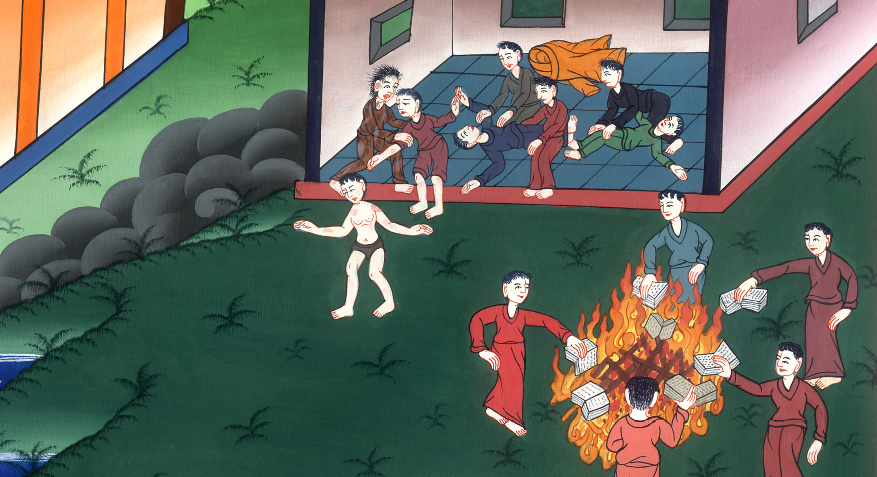
མཛད་འཕྲིན 19
བླ་ཆེན་སི་རྐེ་བཱ་གི་བུ་བདུན་པོ།

Slide 3
མཛད་འཕྲིན 19
བླ་ཆེན་སི་རྐེ་བཱ་གི་བུ་བདུན་པོ།
Seven sons of Sceva – Acts 19:11-20

Slide 4
མཛད་འཕྲིན 19
བླ་ཆེན་སི་རྐེ་བཱ་གི་བུ་བདུན་པོ།
This work is licensed under a Creative Commons Attribution-ShareAlike 4.0 International License

Slide 5
11God did extraordinary miracles through the hands of Paul,
11དེ་ཡང་དཀོན་མཆོག་གིས་ཕོལ་ལོལ་གྱི་ཕྱག་བརྒྱུད་ནས་ཤིན་ཏུ་ངོ་མཚར་ཆེ་བའི་དོན་རྣམས་མཛད་པ༌དང༌།

Slide 6

མཛད་འཕྲིན 19:11

Slide 7
12so that even handkerchiefs and aprons that had touched him were taken to the sick, and the diseases and evil spirits left them.
12ཐ་ན་མི་ལ་ལས་ཕོལ་ལོལ་གྱི་ལུས་ནས་ལག་ཕྱིས་དང་པང་ཁེབས་བླངས༌ཏེ། ནད་པའི་ལུས་སྟེང་དུ་བཀབ་མ་ཐག་ནད་བསལ་ཞིང་གདོན་འདྲེའང་ཕྱིར་ཐོན་པ་རེད།

Slide 8
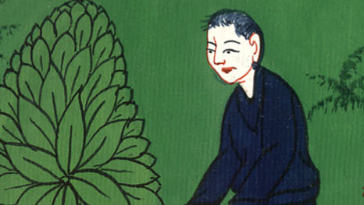
མཛད་འཕྲིན 19:12

Slide 9
13Now there were some itinerant Jewish exorcists who tried to invoke the name of the Lord Jesus over those with evil spirits. They would say, “I bind you by Jesus, whom Paul proclaims.”
13དུས༌དེར། ཡུལ་ཕྱོགས་ཀུན་ཏུ་འགྲིམས་ཤིང་སྔགས་བརྒྱབ་སྟེ་གདོན་འདྲེ་ཕྱིར་སྐྲོད་པའི་ཡ་ཧུ་དཱ་པ་འགའ་ཞིག་གིས་གདོན་འདྲེས་བཟུང་བའི་མི་རྣམས་ལ་རང་དགར་གཙོ་བོ་ཡེ་ཤུའི་མཚན་བརྗོད་ཅིང་འདི་ལྟར་སྨྲས༌པ། ངས་ཕོལ་ལོལ་གྱིས་བསྒྲགས་པའི་སྐྱབས་མགོན་ཡེ་ཤུའི་མཚན་ལ་བརྟེན་ནས་གདོན་འདྲེ་ཁྱོད་རྣམས་ཕྱིར་བུད་ཅིག་ཅེས་སྨྲས་པ་ཡིན་ཞེས༌པའོ།།

Slide 10
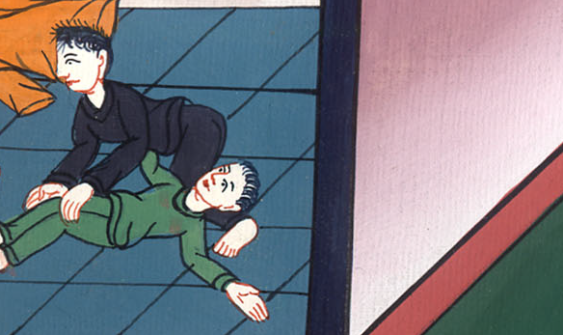
མཛད་འཕྲིན 19:13

Slide 11
14Seven sons of Sceva, a Jewish chief priest, were doing this.
14དེ་ལྟར་བྱེད་མཁན་ནི་ཡ་ཧུ་དཱ་པའི་མཆོད་དཔོན་ཆེན་པོ་སི་རྐེ་བཱ་ཞེས་པའི་བུ་བདུན་ཡིན༌ལ།

Slide 12
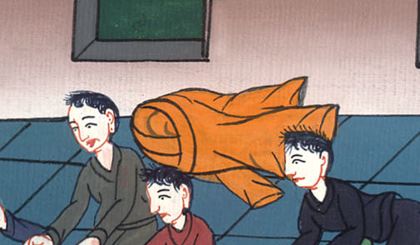
མཛད་འཕྲིན 19:14

Slide 13
15Eventually, one of the evil spirits answered them, “Jesus I know, and I know about Paul, but who are you?”
15གདོན་འདྲེས་ཁོ་རྣམས་ལ་ངས་སྐྱབས་མགོན་ཡེ་ཤུ་དང་ཕོལ་ལོལ་གཉིས་ཀ་སུ་ཡིན་པ་ཤེས། འོན༌ཀྱང༌ཁྱོད་ཅག་སུ་ཡིན་ནམ་ཞེས་སྨྲས་པ༌དང༌།

Slide 14
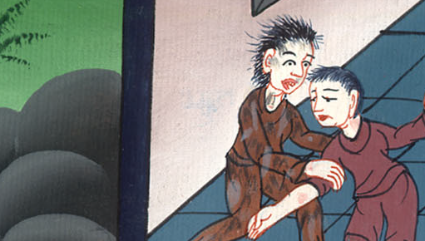
མཛད་འཕྲིན 19:15

Slide 15
16Then the man with the evil spirit jumped on them and overpowered them all. The attack was so violent that they ran out of the house naked and wounded.
6གདོན་འདྲེས་བཟུང་བའི་མི་དེ་ཁོ་རྣམས་ཀྱི་ལུས་སྟེང་དུ་མཆོངས་པ་དང་དེ་དག་ལས་རྣམ་པར་རྒྱལ་ཞིང་ཁོ་རྣམས་ལ་དབང་བསྒྱུར༌བས། དེ་རྣམས་ལ་རྨས་ཕོགས་ཤིང་ལུས་གཅེར་བུར་ཁང་པ་ལས་ཕྱིར་བྲོས་སོ།།

Slide 16
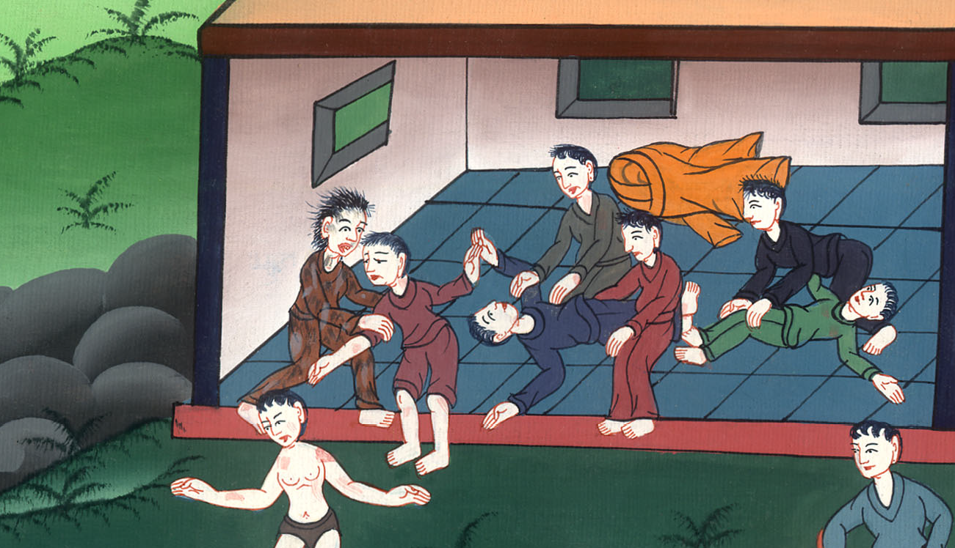
མཛད་འཕྲིན 19:16

Slide 17
17This became known to all the Jews and Greeks living in Ephesus, and fear came over all of them. So the name of the Lord Jesus was held in high honor.
17ཨེ་ཕེ་སི་རུ་སྡོད་པའི་ཡ་ཧུ་དཱ་པ་དང་གྷི་རིག་པ་ཐམས་ཅད་ཀྱིས་དོན་དེ་ཤེས་ནས་འཇིགས་པར་གྱུར་པ༌དང༌། གཙོ་བོ་ཡེ་ཤུའི་མཚན་སྙན་གྲགས་ཀྱང་ཤིན་ཏུ་རྒྱས་པར་གྱུར་ཏོ།།

Slide 18
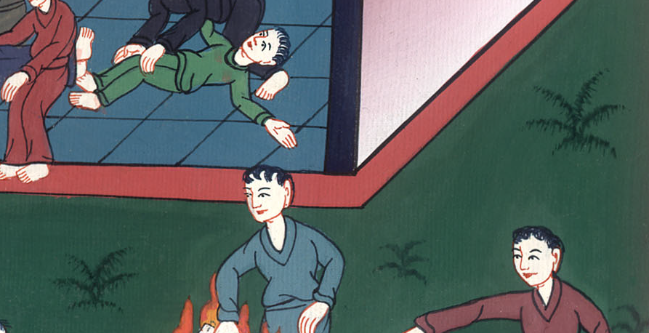
མཛད་འཕྲིན 19:17

Slide 19
18Many who had believed now came forward, confessing and disclosing their deeds.
18དེ་ནས་དད་པ་བྱེད་མཁན་གསར་པ་མང་པོ་ཞིག་ཡོང་ནས་རང་གིས་བྱས་པའི་ཉེས་སྐྱོན་ཁས་བླངས་ཤིང་མཐོལ་བཤགས་བྱས་པ་རེད།

Slide 20
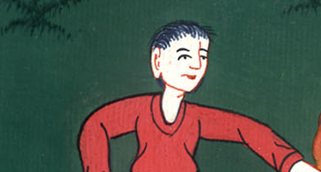
མཛད་འཕྲིན 19:18

Slide 21
19And a number of those who had practiced magic arts brought their books and burned them in front of everyone. When the value of the books was calculated, the total came to fifty thousand drachmas.
19ཡང་སྒྱུ་མ་མཁན་མང་པོས་ཀྱང་མི་རྣམས་ཀྱི་མདུན་དུ་རང་གི་དཔེ་ཆ་སྤུངས་ནས་མེར་བསྲེགས་ཤིང་། དེ་དག་གིས་མེར་བསྲེགས་པའི་དཔེ་རིན་བརྩིས་པ་ལ་བསྡོམས་པས་དངུལ་སྒོར་ཁྲི་ལྔ་ཡོད་པ་ཤེས་སོ།།

Slide 22
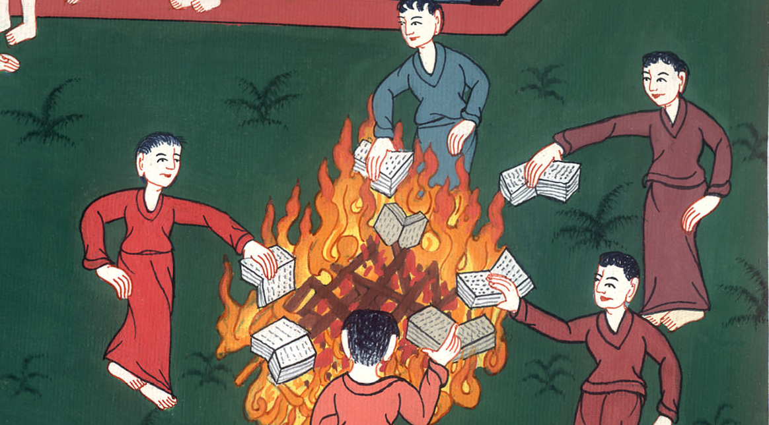
མཛད་འཕྲིན 19:19

Slide 23
20So the word of the Lord powerfully continued to spread and prevail.
20དེ་ལྟར་གཙོ་བོའི་བཀའ་ཤིན་ཏུ་དར་ཞིང་རྒྱས་པ་དང་མི་མཐུན་ཕྱོགས་ལས་རྣམ་པར་རྒྱལ༌ཏོ།།

Slide 24
མཛད་འཕྲིན 19:20

